Slide 1
Hydrosféra

Slide 2
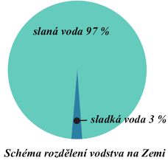
Hydrosféra
Vodní obal Země
97% tvoří voda v mořích a oceánech
3% jsou voda na pevnině
- řeky
- jezera
- rybníky
- ledovce
- podpovrchová voda
- bažiny

Slide 3
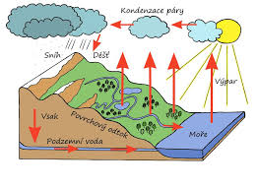
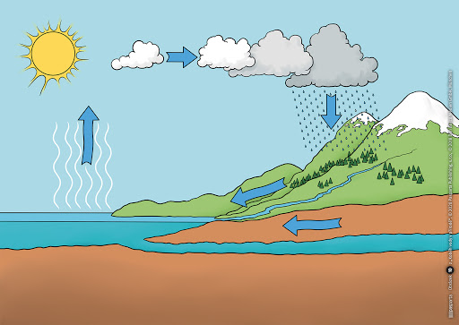
Koloběh vody v přírodě
Velký koloběh: Voda cirkuluje mezi oceánem a pevninou
Malý koloběh: Voda se vypaří z oceánu, nad ním se ochladí a naprší zpátky do oceánu

Slide 5
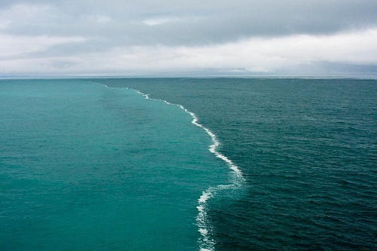
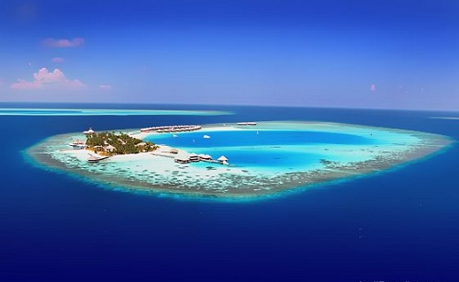
Voda v mořích a oceánech
Vyjmenuj světové oceány
Všechny oceány tvoří světový oceán

Slide 6
Tvary pobřeží
Spoj útvar pobřeží se správným názvem:
7
6
1
2
a) Vnitřní moře
b) Okrajové moře
c) Záliv
d) Ostrov
e) Polostrov
f) Souostroví
e) Průliv
3
4
5

Slide 7
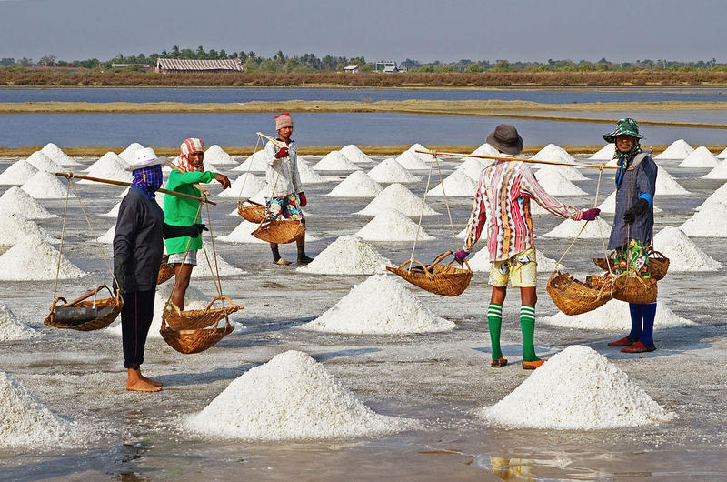
Vlastnosti mořské vody
Slanost (salinita)
Každý kilogram mořské vody obsahuje průměrně 35 gramů solí. Většinu z nich (asi 85 %) tvoří chlorid sodný, tedy dobře známá kuchyňská sůl. Do vody se dostává sůl z pevniny přinesená řekami, výbuchem podmořských sopek – reakcí vody s lávou.
Nejslanější jsou teplé oceány a moře.

Slide 8
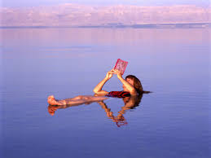
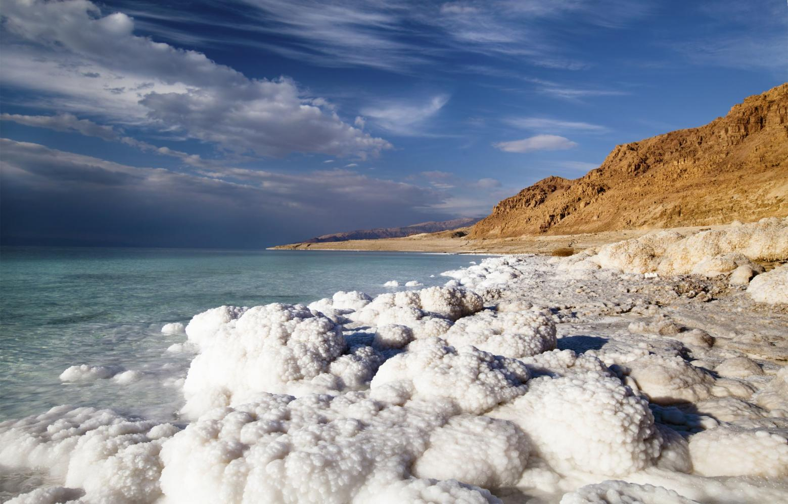
Mrtvé moře
Nejslanější na světě, z jeho soli se dělají kosmetické přípravky. Pobyt u tohoto moře pomáhá léčit dýchací a kožní nemoci.

Slide 9
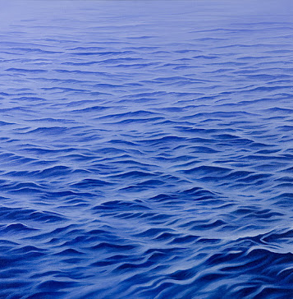
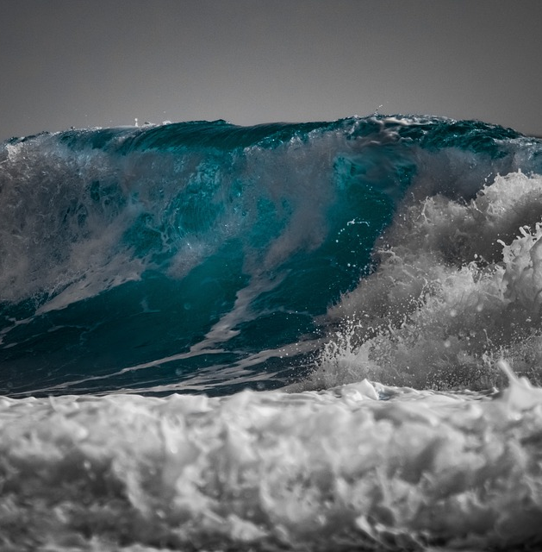
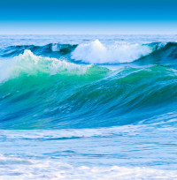
Pohyby mořské vody
1. Vlnění – způsobené větrem

Slide 10
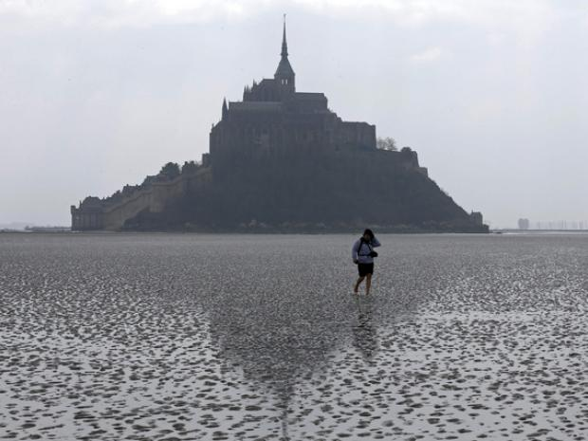
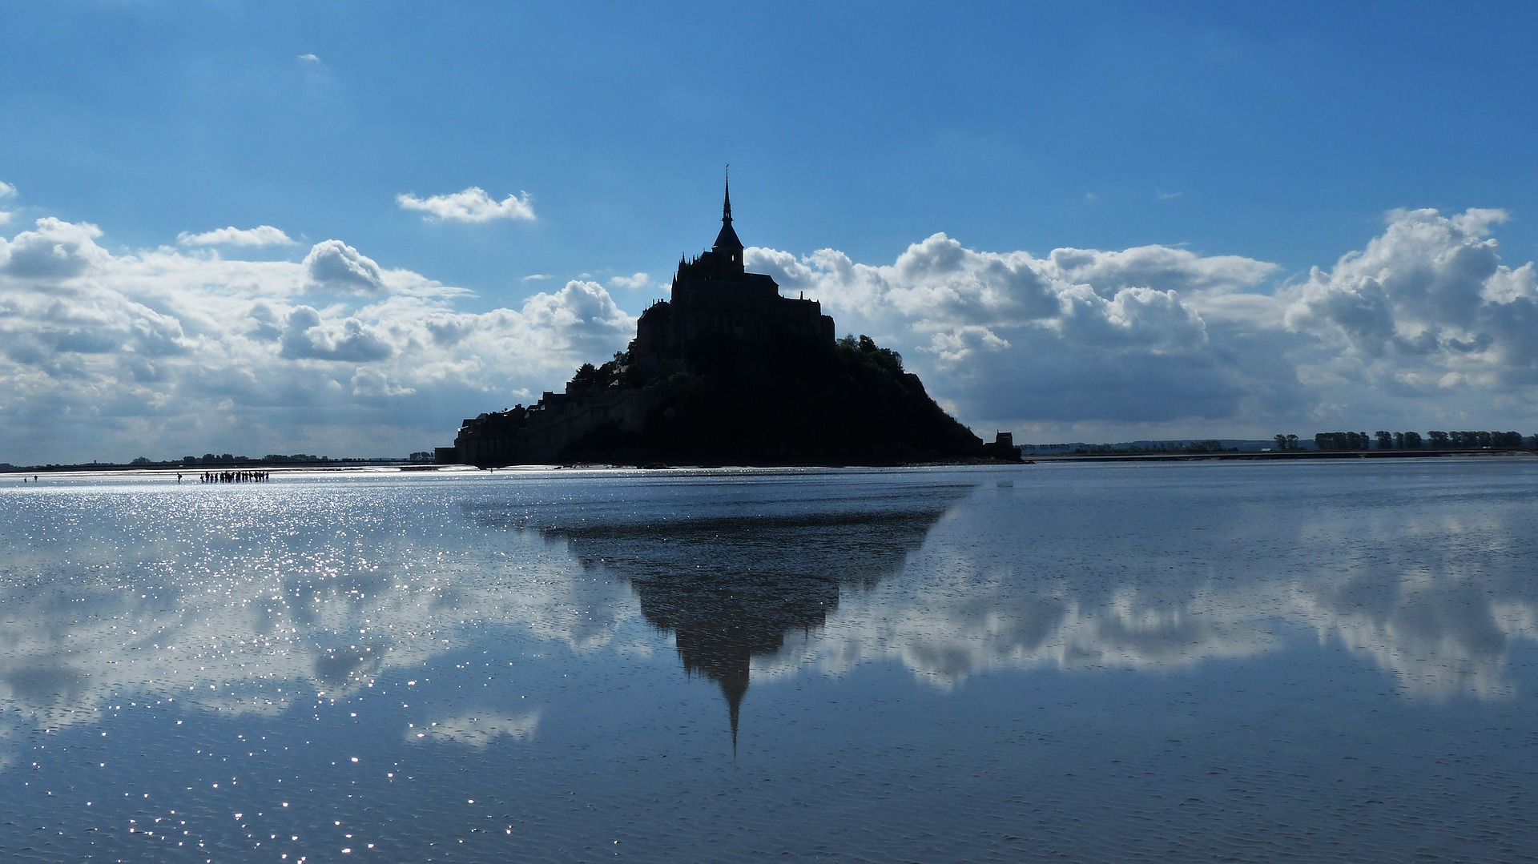
Pohyby mořské vody
2. Příliv a odliv – způsobené přitažlivostí Měsíce, střídají se po 6 hodinách

Slide 11
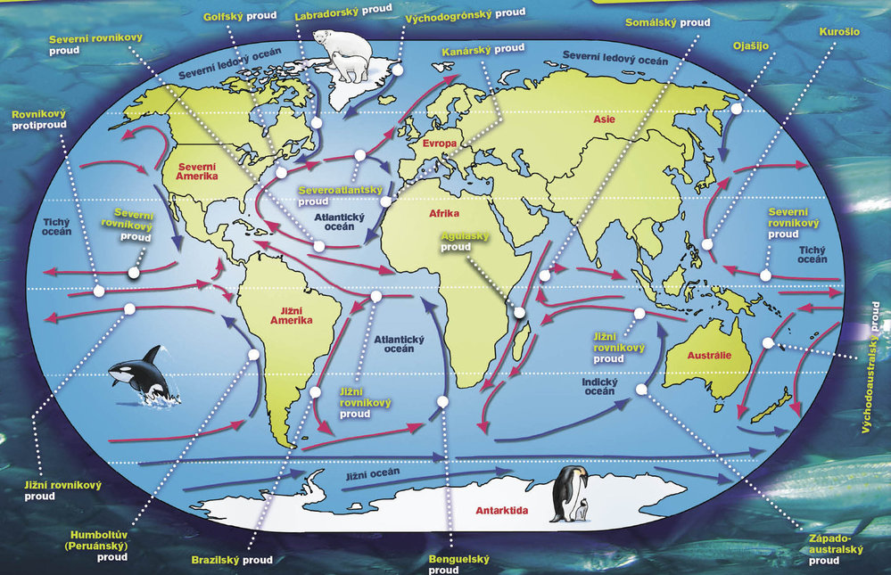
Pohyby mořské vody
3. Oceánské proudy
a) teplé – proud vody, který je teplejší než okolní moře
b) studené – proud vody, který je studenější než okolní moře
Oceánské proudy oteplují nebo ochlazují okolní prevninu

Slide 12
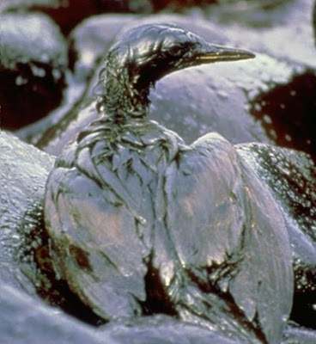
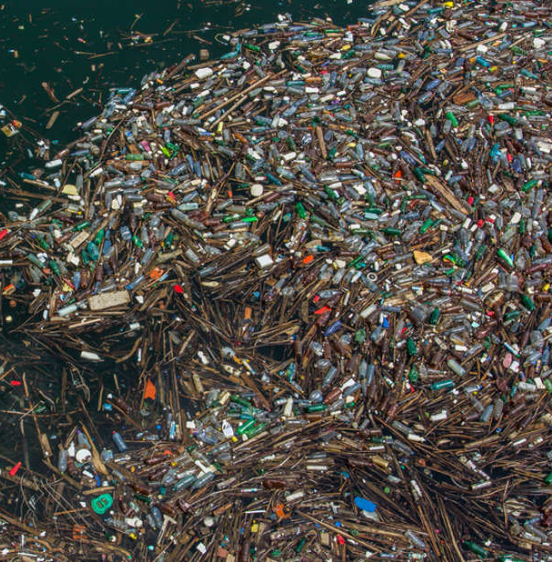
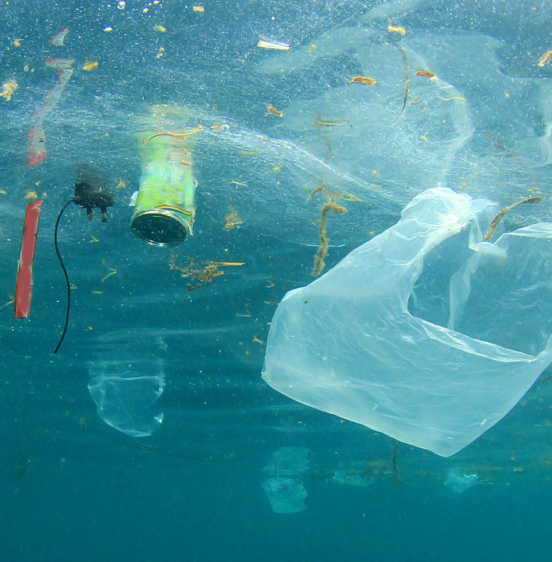
Znečištění oceánu
Lidé svou činností oceán v poslední době velmi zatěžují, je přeplněný zejména plasty. Mořští živočichové ztrácí své přirozené prostředí a často přijdou i o život.
https://www.casopis-sifra.cz/video-potapec-bali-natocil-neuveritelne-znecisteni-more-plastem/

